Slide 1
Тема 8. Агробізнес у розвинених країнах світу
План
1. Основні організаційні форми агробізнесу в США
2. Агропромисловий комплекс Канади
3. Агропромислова інтеграція в країнах ЄС

Slide 2
Основні організаційні форми агробізнесу в США
Розвиток продовольчого ринку світу багато у чому ви- значається розвитком сільськогосподарського виробництва у США, Японії, Європі, Канаді. Виробництво зерна і м’яса в цих регіонах в останні десятиріччя характеризується високою стабільністю і перевищує 3/4 виробництва в розвинутих країнах.
Найпотужніша система агробізнесу в США де продукція цієї системи складає 12 % ВВП, в той же час частка продукції власне сільського господарства США в ВВП складає лише 1,5 %. Частка США у світовому виробництві: сої — 43,7 %, кукурудзи — 34,4 %, бавовни — 21,2 %, пшениці — 11,6 %. Частка занятих в агробізнесі США в загальній чисельності працюючих складає 12 %, а у сільському господарстві всього — 3 %.

Slide 3
Вирішальна роль США і країн ЄС на світових ринках продовольства пояснюється довгостроковими зусиллями, спрямованими на індустріалізацію сільського господарства. Абсолютна перевага сільськогосподарських сфер у структурі АПК США дозволяє їм ініціювати створення сучасного механізму його як більш жорсткого, маючого техніко-економічний характер нормативного контролю над технологією і організацією сільськогосподарського виробництва.

Slide 4
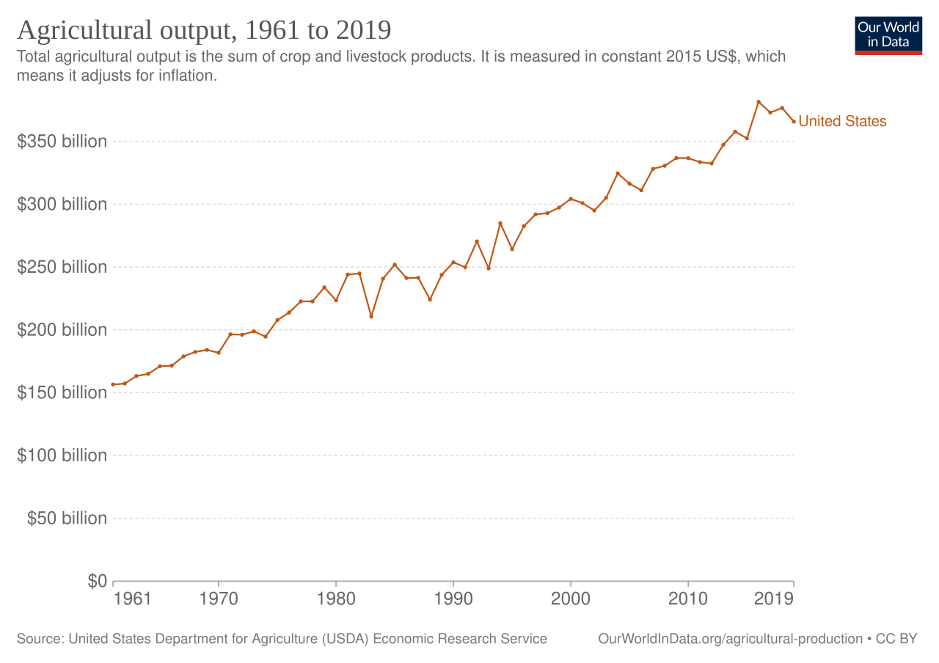
Прибуток від виробництва сільськогосподарської продукції в США з 1961 до 2019 року

Slide 6
Характерна особливість розвитку сільського господарства розвинутих країн — посилення державно-монополістичного регулювання цієї галузі. Форми і методи цього регулювання суттєве відрізняються в різних країнах, що зумовлено специфікою розвитку сільського господарства кожної з них.
Більшість американських програм з контролю за виробництвом обмежують доступність фермерських продуктів для середніх американців і підвищують ціни на них. Це є монопольний ефект, який досягається в послідовно конкурентній економіці лише силою держави, що діє в інтересах фермерів. Як і більшість країн Заходу, США здійснює програми підтримки фермерів по каналах USDA — United States Department of Agriculture (Міністерство сільського господарства США).

Slide 7
Основною метою цих програм є забезпечення стабільності або підвищення цін на продукцію фермерів та їхніх доходів, хоча, як правило, цього вдається досягти за рахунок підвищення закупівельних цін на сільськогосподарську продукцію і відносного зниження її споживання. Західні й американські програми передбачають заходи щодо підтримки рівня експорту, а також інші форми непрямого субсидування фермерських господарств. Слід також врахувати заходи, що проводяться в рамках інших програм USDA, зокрема розвиток сільської інфраструктури й страхування врожаїв, які можна також розглядати і як непрямі субсидії фермерам.

Slide 8
Існує три принципових підходи до програм підтримки цін з позицій аналізу попиту і пропозиції.
При першому підході підвищують фермерські ціни шляхом обмеження пропозиції фермерської продукції / підвищення ціни для споживачів. Сільськогосподарські ринки є настільки конкурентними, що фермери не можуть діяти монопольно без допомоги держави. Уряд США, звичайно, не може примусити індивідуальних фермерів обмежити виробництво, він просить ферми обмежити його, надаючи їм за це можливість брати участь в інших програмах.

Slide 9
При другому підході уряд підвищує фермерські ціни, купуючи ту кількість продукції, яка, будучи проданою, може знизити ринкову ціну. Ситуація, коли уряд змушений купити продукцію, оцінюється ним як негативна, і як позитивна — коли запаси уряду досить незначні.
Третій підхід включає існуючі нині цільову ціну і дефіцитну платіжну схему, які використовуються в зернових програмах у комбінації з першим і другим підходами. При цьому підході фермер одержує другу гарантовану ціну, яка називається цільовою.

Slide 10
До групи основних продуктів, для яких існують програми підтримки американським урядом, належать пшениця, кормові зернові, бавовник, цукор, молочні продукти, тютюн і арахіс. Кожна окрема програма підтримки за видом продукції має свої відмінні риси. Найбільш ґрунтовно розробленими є програми підтримки для зернових культур, зокрема для пшениці й кормових культур.
Щоб претендувати на участь у цих програмах, фермери повинні прийняти певні правила гри. Програми підтримки для зернових передбачають встановлення урядом (точніше - USDA) мінімальних цін на продукцію фермерів, але при цьому площі, які використовуються фермерами у виробництві, повинні бути обмеженими. Після збирання врожаю уряд позичає фермерам гроші під заставу у вигляді зібраного зерна. Фіксована сума грошей дається в кредит за кожну одиницю фізичного обсягу продукції, і цей питомий показник позики називається «заставна ставка».

Slide 11
2. Агропромисловий комплекс Канади
Сільське господарство Канади — високоспеціалізована галузь. За даними 2020 р., 3/4 товарних ферм (обсяг річного продажу по- над 3,0 тис. дол.) були спеціалізованими, тобто більше 50 % прибутків від сільського господарства одержували за рахунок продажу цього виду продукції. З них 40 % господарств займались вирощуванням переважно різних видів зернових, 23 %. спеціалізувались на відгодівлі худоби. 13 % становили молочні, 6 % — свинарські ферми, 4 % орієнтувались на виробництво овочів і фруктів, а 2 % — на вирощування птиці.

Slide 12
У цілому частка продукції землеробства в структурі фермерських прибутків від сільськогосподарського виробництва досягає 40-45 %, а продукції тваринництва 55-60 %. Основою сільського господарства Канади лишається виробництво зерна, переваж- но пшениці. На початку 2000-х років структура виробництва основних видів продукції рослинництва виглядала таким чином: на пшеницю припадало 52 %, кормове зерно 37 %, насіння 11 %. У цьому полягає головна відмінність канадського зернового господарства від американського, у якому ці частки становлять відповідно 18 %, 67 % і 15 %.

Slide 13
Канада є значним світовим виробником і експортером якісно- го товарного зерна. Пріоритетне значення надається продовольчій пшениці здебільшого сильних і твердих ярих сортів.
На канадському ринку зерна діє багато ефективних структур, але основними з них є Канадська комісія по зерну і Канадський пшеничний комітет, який не має аналогів у світовій практиці ри- нків зернової продукції. Головне завдання останнього — бути лідером маркетингу зерна фермерів

Slide 14
3. Агропромислова інтеграція в країнах ЄС
Головні галузі сільського господарства Західної Європи — рослинництво і тваринництво, що поширені повсюдно, сполучаючись один з одним. Але в більшості країн переважний розвиток одержало тваринництво.
Під впливом природних і історичних умов у регіоні склалися три основних типи сільського господарства:
північноєвропейський,
середньоєвропейський,
південноєвропейський.

Slide 15
Для північноєвропейського типу, розповсюдженого в Скан- динавії, Фінляндії, а також у Великобританії, характерна перева- га інтенсивного молочного тваринництва, а в обслуговуючому його рослинництві — кормових культур і сірих хлібів.
Середньоєвропейський тип відрізняється перевагою тварин- ництва молочного і молочно-м’ясного напрямку, а також свинар- ства і птахівництва. Дуже високого рівня досягло тваринництво в Данії, де воно стало галуззю міжнародної спеціалізації. Ця краї- на — один з найбільших у світі виробників і експортерів олії, мо- лока, сиру, свинини, яєць. Недарма її нерідко називають «молоч- ною фермою» Європи. Рослинництво задовольняє потреби насе- лення в продовольстві, але і «працює» на тваринництво (значна частина оброблюваних земель зайнята кормовими культурами).

Slide 16
Для південно-європейського типу характерна перевага рос- линництва, а тваринництво відіграє другорядну роль.
Хоча в посівах головне місце займають зернові культури, міжнародна спеціалізація Південної Європи визначається насам- перед виробництвом фруктів, цитрусових, винограду, оливок, мигдалю, горіхів, тютюну, ефірооліїстих культур. За збором ви- нограду і виробництву вин Італія — перша країна у світі, за збо- ром маслин — Іспанія.
У деяких випадках спеціалізація сільського господарства здо- буває особливо вузький профіль: у Франції, Швейцарії, Нідерла- ндах — виробництво сиру, у Франції, Італії, Іспанії, Португа- лії — винограду і вина, у ФРН — ячменя і хмелю для пивоварст- ва, у Нідерландах -квітів. Рибальство давно стало галуззю міжна- родної спеціалізації в Норвегії, Данії й особливо в Ісландії.

Slide 17
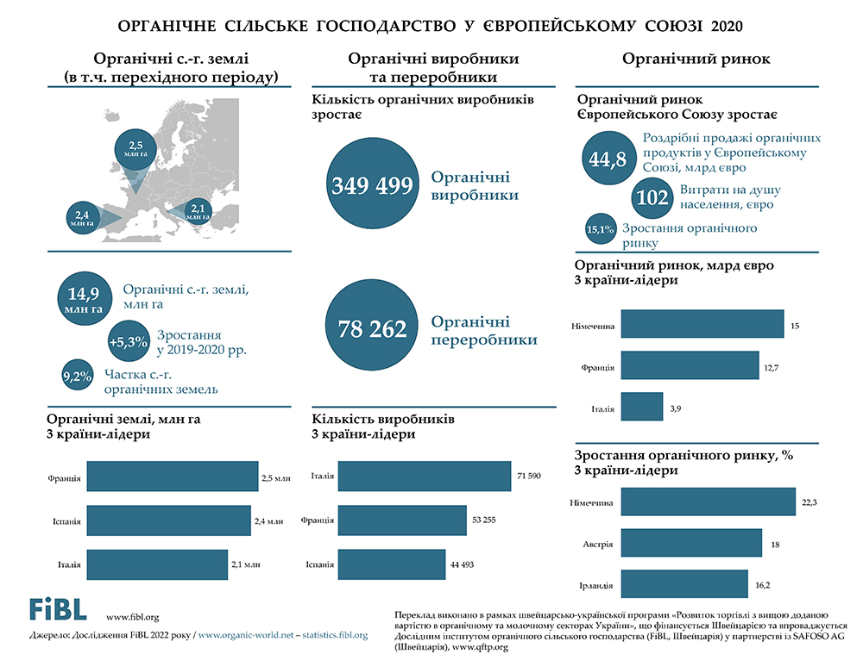

Slide 18
Підтримка сільської території — перспективний шлях роз- витку агробізнесу. На цьому шляху відбувається розвиток ін- фраструктури життєзабезпечення сільського населення, від- криваються можливости для зайнятості селян у будівництві побутовому обслуговуванні, житлово-комунальному господар- стві.
При політиці підтримки сільських територій забезпечується підтримка усіх виробників незалежно від форми власності та го- сподарювання, спеціалізації виробництва, коньюнктури ринку тощо. Окрім вищезазначеного також підвищується якість життя сільського населення, ефективно відтворюється робоча сила, підвищується її кваліфікація. На розвиток сільського господарства і харчової промисловості певний вплив справляє аграрна політика ЕС.

